Slide 1
Презентация
«Психическое здоровье ребенка в семье»

Slide 2
Здоровье
это полное физическое, психическое и социальное благополучие, а не только отсутствие болезней и физических дефектов

Slide 3
Нервно-психическое здоровье ребёнка
Это один из критериев здоровья в целом.
На современном этапе развития общества жизненный уровень большинства населения понизился, ускорился темп жизни. В связи с этим повысилась агрессивность людей, от этого страдают, в первую очередь, наши дети. Многие родители загружены работой, учёбой – вследствие этого дети часто остаются без внимания.

Slide 4
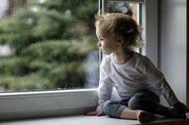
Дети испытывают дефицит общения с близкими им людьми, переживают постоянные стрессы, потому что не удовлетворяются их базовые потребности: в родительской любви, ласке, защищённости.

Slide 5
В результате этого нарастает напряжённость, появляется агрессивность и озлобленность – сначала на родителей, потом на всех окружающих.
Поэтому необходимо на ранних стадиях развития личности обучать детей цивилизованным способам выхода гнева и саморегуляции поведения, чтобы к 5-6 годам у ребёнка сформировалась правильная социальная ориентация, развилась способность к адаптации и саморегуляции

Slide 6
Осложнённые варианты психического развития детей:
•В эмоционально-волевой сфере: агрессивное поведение, страхи, повышенная тревожность, низкий самоконтроль;
•В коммуникативной сфере: нарушения взаимоотношений со сверстниками, нарушения благополучия в семье;
•В познавательной сфере: низкий уровень развития познавательных процессов (память, мышление, внимание, восприятие, мелкая моторика)

Slide 7
Развитие эмоционально-волевой сферы
Чувство собственного достоинства
Чувство гордости
Хорошее мнение о себе

Slide 8
Это удается в тех семьях, где родители: •
Включают детей в различные виды деятельности
•Помогают «расти» в них
•Помогают видеть свои достижения и ощущать, что они не безразличны
•включают малыша в общие семейные дела

Slide 9
Формированию трудовой деятельности дошкольника, укреплению интереса к труду помогает:
•умение родителей создавать у ребенка эмоционально-положительный настрой
•Поддержать его усилия
•Вовремя проконтролировать и помочь
•Подчеркнуть полезность осуществленной работы

Slide 10
Отрицательно влияют на детей:
Нетерпение
•Раздражительность по поводу нерасторопности ребенка, его неумелости
•Переоценка его возможностей
•Передозировка трудовых обязанностей
•Унижения в повседневной жизни

Slide 11
Потребность детей в эмоциональном насыщении врожденная и постоянно развивающаяся
Положительные
эмоции
Отрицательные эмоции

Slide 12
Формирование положительных привычек поведения
•Дисциплинированность
•Воспитание честности
•Соблюдение чистоты
•Вежливости
•Приветливости
•Уважения к старшим
•Готовности прийти на помощь

Slide 13
Забота о развитии интеллекта ребенка
Задача семьи –
повышать образовательную, развивающую «нагрузку» повседневной жизни, прогулок, различных занятий ребенка, его видов деятельности

Slide 14
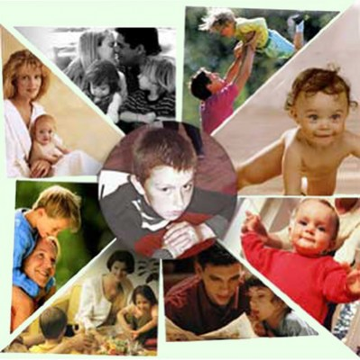
Каждый миг общения родителей с ребенком расширяет его представления об окружающем мире, воспитывает отношение к тем или иным явлениям, событиям, людям, оказывает влияние на развитие речи, мышления

Slide 15
Рекомендуется использовать:
•Прием сравнения
•Чаще вовлекать детей в игру
•Развитие речи
•Подражание
•Самостоятельность
•Использование художественных средств

Slide 16
«Поиграйте со мной!»
Оснащать игры игрушками
Раскрывать ребенку, что «закодировано» в той или иной игрушке
Демонстрировать уважение к игре ребенка

Slide 17
Наказание, поощрение, прощение
Наказание – это не столько действие со стороны взрослого, сколько то, что происходит в наказываемом ребенке, то, что он при этом переживает.
•В виде лишения развлечений, отстранения от какой-то деятельности
•Метод естественных последствий
•Лишение доверия
•Сдержанность, официальность, холодность

Slide 18
Поощрение
В нем содержится одобрение действия, способа поведения ребенка, ориентирует на хорошее, доброе в развивающейся личности и закрепляет стремление и продвижение ребенка в этом направлении

